Slide 1


Notes:
Elektroninio pristatymo viršelio skaidrė. Naudojamas pavyzdinis šablonas.

Slide 2
NAUJASIS SĄJUNGOS MUITINĖS KODEKSAS: TAIKYMO PRADŽIA, SĄLYGOS IR ARTIMIAUSI POKYČIAI
Juozas Šarūnas Avižienis
Muitų politikos skyriaus vedėjas
Muitinės departamentas
2026-09-29

Slide 3
MUITINĖS KODEKSAI IKI ŠIOL
Lietuvos Respublikos muitinės kodeksas
(priėmimas 1996-04-18, įsigaliojimas 1998-01-01, taikymo pabaiga 2004-04-30)
Bendrijos muitinės kodeksas (Tarybos reglamentas (EEB) Nr. 2913/92)
(priėmimas 1992-10-12, taikymo pradžia 1994-01-01, pabaiga 2016-04-30)
Modernizuotas muitinės kodeksas (Tarybos reglamentas (EB) Nr. 450/2008)
(priėmimas 2008-04-23, taikymo pradžia: nuo įgyvendinimo nuostatų įsigaliojimo, bet ne anksčiau kaip 2009-06-24 ir ne vėliau kaip 2013-06-24, iš esmės praktikoje neįgyvendintas)
Sąjungos muitinės kodeksas (Europos Parlamento ir Tarybos reglamentas (ES) Nr. 952/2013)
(priėmimas 2013-10-09, taikymo pradžia: nuo 2016-05-01 su pereinamuoju laikotarpiu, pabaiga 2027-09-21)

Slide 4

NAUJASIS SĄJUNGOS MUITINĖS KODEKSAS
(Europos Parlamento ir Tarybos reglamentas (ES) 2026/2108)
Priėmimas: 2026 m. rugsėjo 16 d.
Įsigaliojimas: 2026 m. rugsėjo 20 d.
Taikymo pradžia: 2027 m. rugsėjo 21 d. (12 mėnesių nuo įsigaliojimo) su paspartintu kai kurių nuostatų įgyvendinimu ir pereinamuoju laikotarpiu
Pereinamasis laikotarpis: pabaiga 2034 m. kovo 1 d. (pagal pirminį projektą – 2037 m. gruodžio 31 d.)
Klaidų lietuviškajame naujojo Sąjungos muitinės kodekso tekste ištaisymas

Slide 5

NUOSTATOS, TAIKOMOS NUO ĮSIGALIOJIMO DIENOS
Nuotolinė prekyba
ES muitinės duomenų platforma
Muitinė vertė eksporto muitų taikymo tikslais
ES muitinės institucija (išskyrus nuostatas dėl institucijos užduočių, Muitinės patariamosios tarybos, duomenų auditoriaus, biudžeto)
Komisijos informavimas apie valstybių narių sudarytus susitarimus dėl keitimosi su muitine susijusia informacija
Įgaliojimai Komisijai priimti deleguotuosius ir įgyvendinimo aktus

Slide 6

NUOSTATOS, TAIKOMOS NUO VĖLESNIŲ DATŲ
2028 m. birželio 1 d.: turi pradėti veikti ES muitinės duomenų platformos funkcijos, susijusios su nuotoline prekyba
2028 m. liepos 1 d.: duomenys apie nuotolinėje prekyboje įsigyjamas (išleidimas į laisvą apyvartą) ir nuotolinei prekybai skirtas prekes (muitinis sandėliavimas) teikiami naudojantis ES muitinės duomenų platforma
2031 m. kovo 1 d.: įforminant muitinės procedūrą galima pateikti muitinės deklaraciją arba atitinkamą informaciją naudojantis ES muitinės duomenų platforma
2034 m. vasario 1 d.: ES muitinės duomenų platformos funkcijos turi pradėti veikti visu pajėgumu
2034 m. kovo 1 d.: įforminant muitinės procedūrą informacija turi būti teikiama naudojantis ES muitinės duomenų platforma

Slide 7

EUROPOS SĄJUNGOS MUITINĖS INSTITUCIJA
Decentralizuota ES agentūra
Būstinė Lilyje (Prancūzija)
Pagrindinės užduotys:
  ES muitinės duomenų platforma
  Rizikos valdymas
  Krizių valdymas
  Pajėgumų stiprinimas
  Parama valstybių narių muitinėms ir Komisijai
  Operacinio bendradarbiavimo koordinavimas
Valdančioji taryba (27 VN, 2 Komisija, 1 EP)
Muitinės patariamoji taryba (suinteresuotų subjektų atstovai)

Slide 8
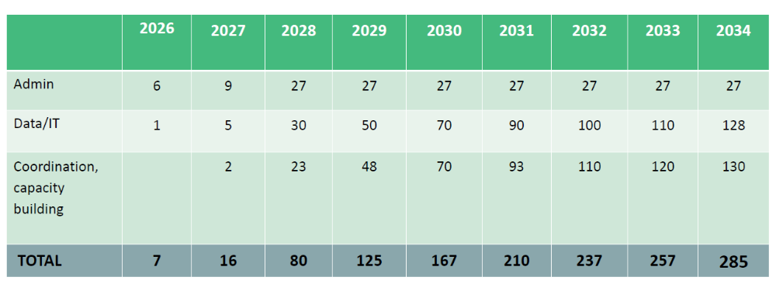
EUROPOS SĄJUNGOS MUITINĖS INSTITUCIJA

Slide 9
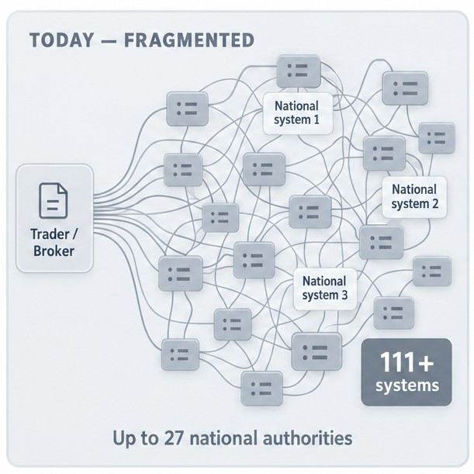
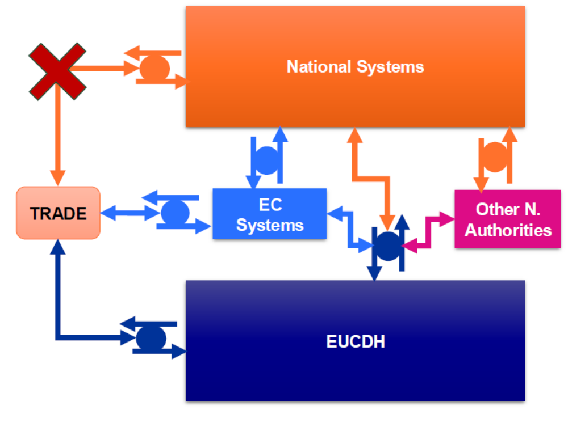
ES MUITINĖS DUOMENŲ PLATFORMA
ES muitinės reforma

Slide 10
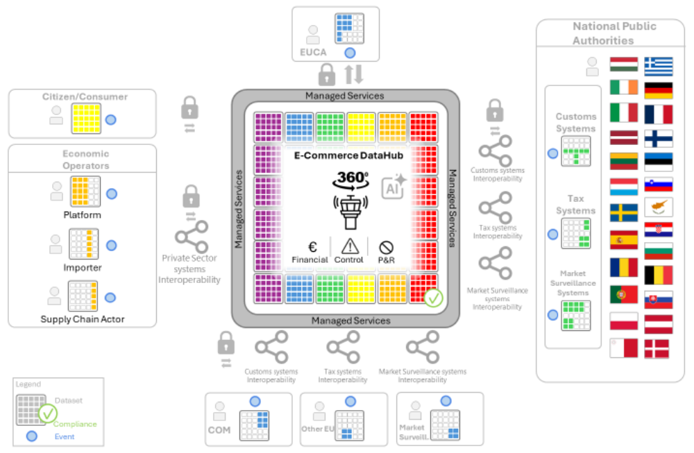
ES MUITINĖS DUOMENŲ PLATFORMA
(NUOTOLINĖS PREKYBOS FUNKCIJOS)

Slide 11

PASIRENGIMAS ĮGYVENDINIMUI
Komisijos deleguotasis reglamentas dėl Sąjungoje taikomos tvarkymo rinkliavos dydžio (2026 m. spalis)
Komisijos deleguotasis ir įgyvendinimo reglamentai, pakeisiantys reglamentus 2015/2446 ir 2015/2447 (2026–2027 m. I pusmetis, Muitinės reformos ekspertų grupė)
ES muitinės institucijos veiklos pradžia: Valdančiosios tarybos sudarymas, darbo tvarkos taisyklės, vykdomasis direktorius ir kt. (EUCA Task Force)
ES muitinės duomenų platformos projektavimas: architektūra, specifikacijos, rangovo atranka (2027 m. I pusmetis, ES muitinės duomenų platformos e-prekybai ad hoc darbo grupė)
Muitinės įstatymo ir kitų nacionalinių teisės aktų peržiūra ir pakeitimai (2026–2027 m.)
Nacionalinių informacinių sistemų sąveikumo su ES muitinės duomenų platforma užtikrinimas (iki 2028 m. liepos 1 d.)
Muitinės darbuotojų ir verslo atstovų mokymai, informacijos sklaida (2026–2028 m.)

Slide 12


